Slide 1

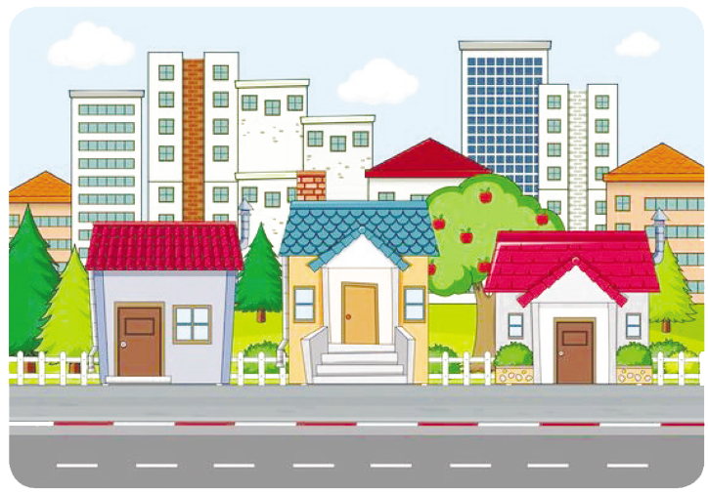
Chia sẻ về chủ điểm
Kể tên một đô thị ở địa phương (huyện, tỉnh, thành phố) của em.

Slide 2
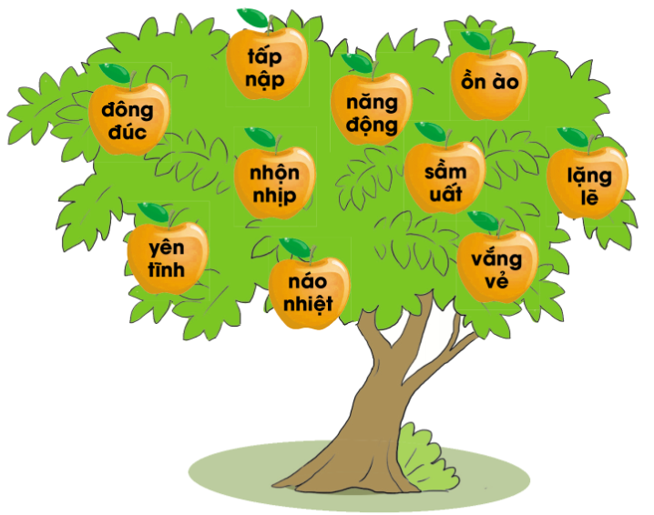

Chia sẻ về chủ điểm
Trò chơi: Hái táo – Chọn những quả táo chứa từ ngữ chỉ đặc điểm nổi bật của cuộc sống đô thị:

Slide 3

Chia sẻ về chủ điểm
Đặc điểm nổi bật cuộc sống đô thị:
Tấp nập
Đông đúc
Năng động
Nhộn nhịp
Sầm uất
Náo nhiệt
Ồn ào

Slide 4
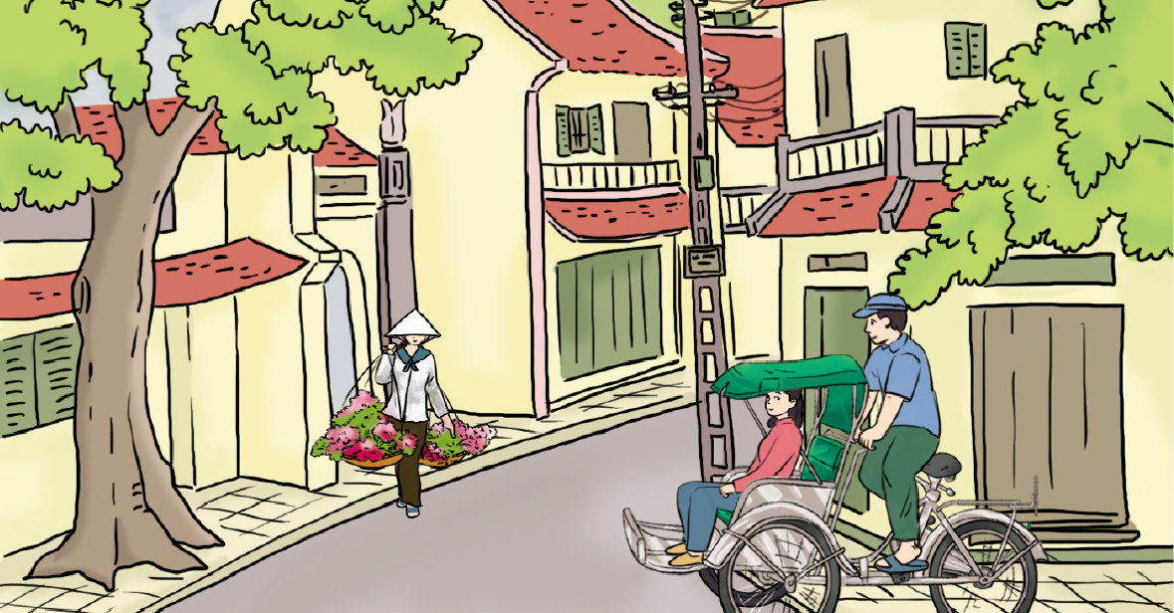


THÀNH PHỐ HÀ NỘI

Slide 5

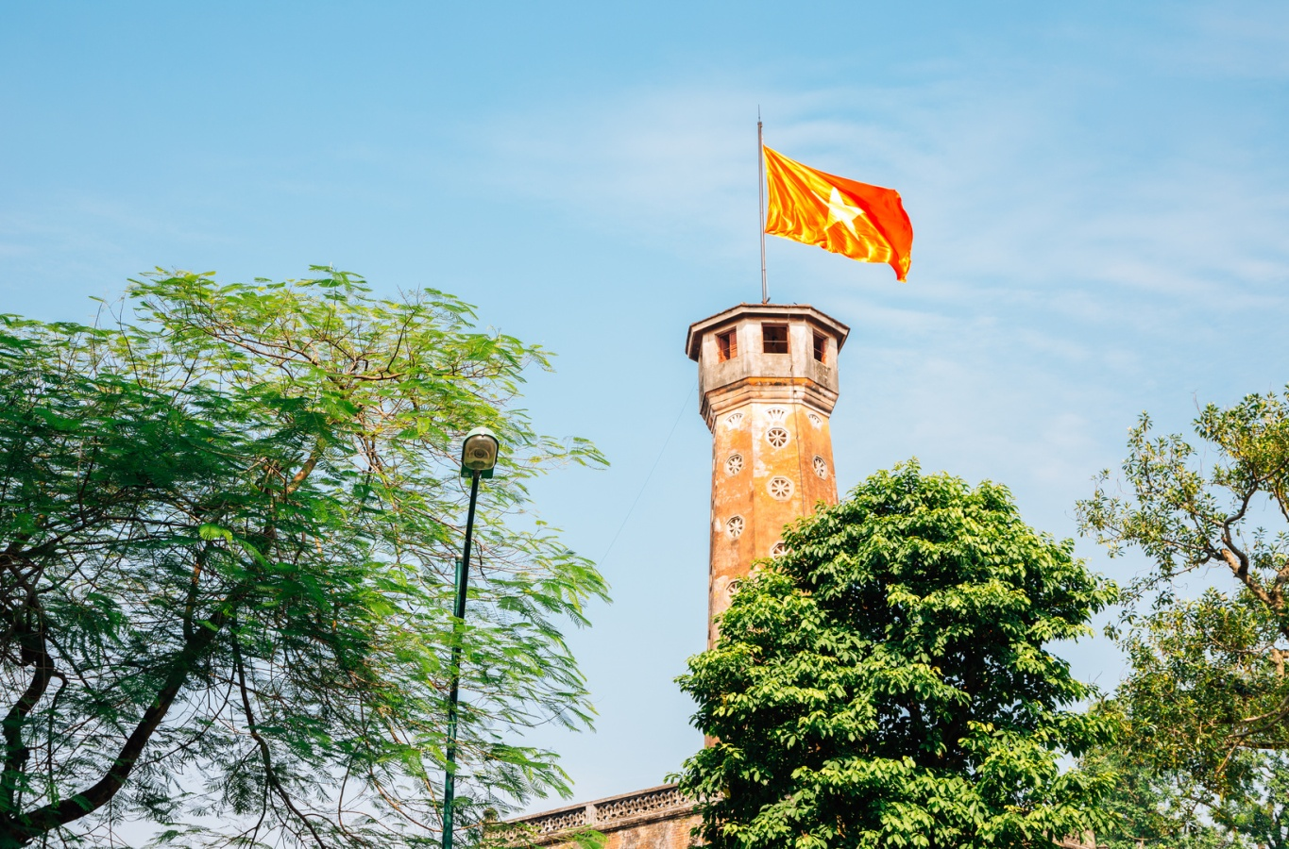
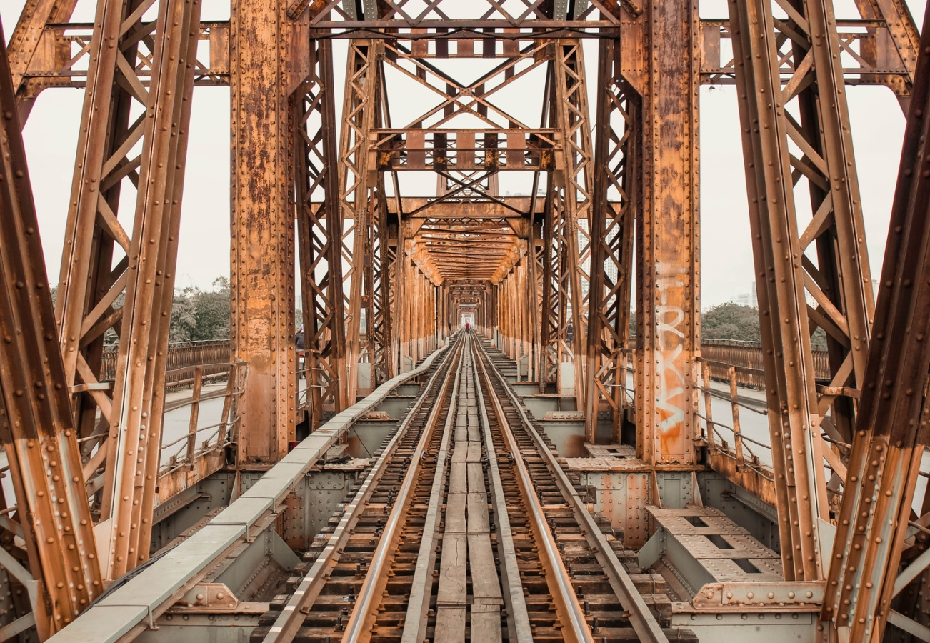

KHỞI ĐỘNG
Hà Nội là Thủ đô của đất nước Việt Nam chúng ta. Có những bạn nào đã được đến tham quan thủ đô Hà Nội rồi? Các em có cảm nghĩ như thế nào nếu đã đến đó?

Slide 6
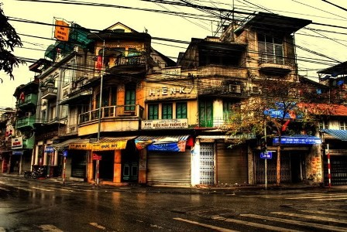
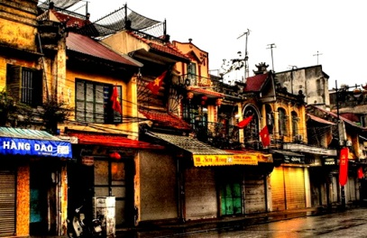
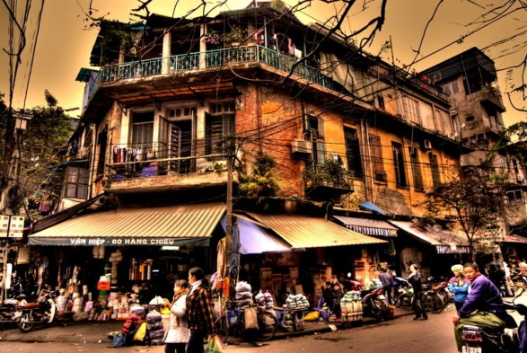
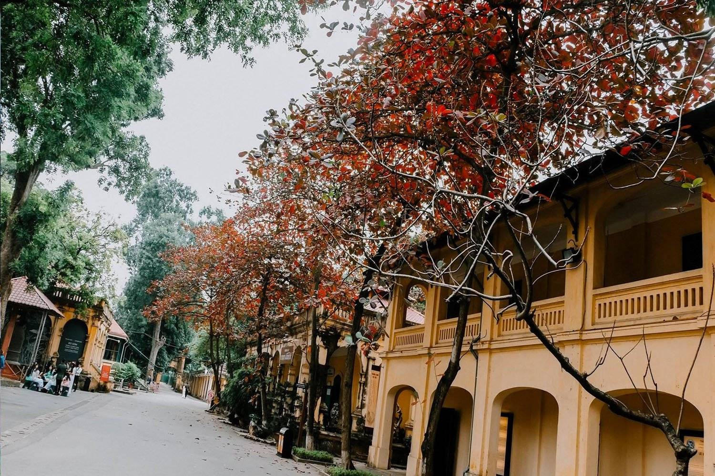

Slide 7
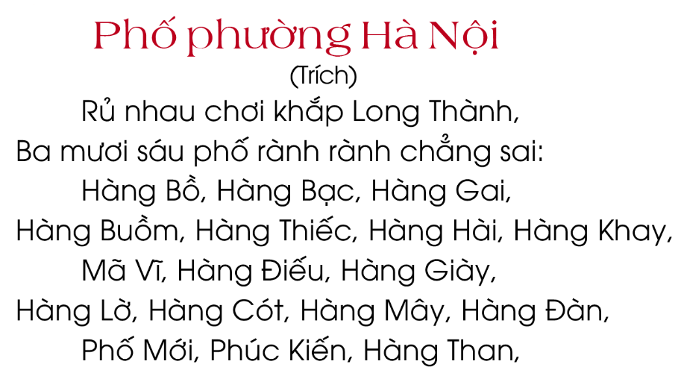
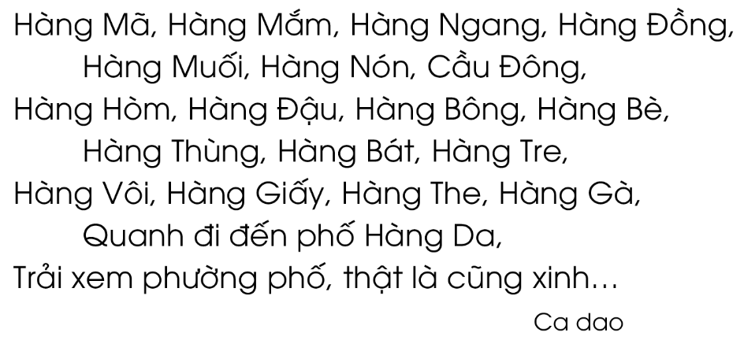
1. ĐỌC THÀNH TIẾNG
Giọng đọc
Vui tươi
Tự hào
Tràn đầy tình yêu Hà Nội

Slide 8



1. ĐỌC THÀNH TIẾNG
Giải nghĩa từ khó:
Long Thành: thành Thăng Long (Hà Nội ngày nay).
Rành rành: rõ ràng, ai cũng biết, cũng thấy
Trải: trải qua, đi qua.

Slide 9
1. ĐỌC THÀNH TIẾNG
Giọng đọc
Vui tươi
Tự hào
Tràn đầy tình yêu Hà Nội

Slide 10





1. ĐỌC THÀNH TIẾNG
Cách ngắt nhịp câu thơ
Câu lục: Ngắt nhịp 2 / 4; nhịp 3 / 3; nhịp 2 / 2 / 2
Câu bát: Ngắt nhịp 4 / 4
Rủ nhau / chơi khắp / Long Thành,//
Ba mươi sáu phố / rành rành chẳng sai://
Hàng Bồ, / Hàng Bạc, / Hàng Gai,//
Hàng Buồm, / Hàng Thiếc, / Hàng Hài, / Hàng Khay,//

Slide 11
1. ĐỌC THÀNH TIẾNG
Giọng đọc
Vui tươi
Tự hào
Tràn đầy tình yêu Hà Nội

Slide 12
2. ĐỌC HIỂU
Câu 4. Bài ca dao ghép tên các phố ở Hà Nội thành thơ. Theo em, điều đó có ý nghĩa gì?
Câu 1. Tên bài ca dao cho em biết bài này nói về điều gì?
Câu 2. Theo bài ca dao, Hà Nội ngày xưa có bao nhiêu phố?
Câu 3. Đọc các tên phố, tìm hiểu phố đó ngày xưa chuyên làm hoặc bán mặt hàng gì?
Câu 4. Bài ca dao ghép tên các phố ở Hà Nội thành thơ. Theo em, điều đó có ý nghĩa gì?

Slide 13


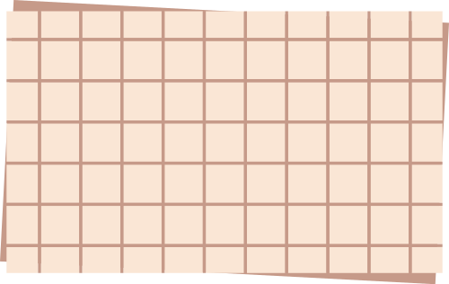
2. ĐỌC HIỂU
Câu 1. Tên bài ca dao cho em biết bài này nói về điều gì?
Tên bài cho biết bài ca dao nói về phố phường của Hà Nội xưa.

Slide 14
Câu 4. Bài ca dao ghép tên các phố ở Hà Nội thành thơ. Theo em, điều đó có ý nghĩa gì?
THẢO LUẬN NHÓM
Câu 2. Theo bài ca dao, Hà Nội ngày xưa có bao nhiêu phố?
Câu 3. Đọc các tên phố, tìm hiểu phố đó ngày xưa chuyên làm hoặc bán mặt hàng gì?

Slide 15
2. ĐỌC HIỂU
Câu 2. Theo bài ca dao, Hà Nội ngày xưa có bao nhiêu phố?
Theo bài ca dao, Hà Nội ngày xưa có 36 phố.

Slide 16
2. ĐỌC HIỂU
Câu 3. Đọc các tên phố, tìm hiểu phố đó ngày xưa chuyên làm hoặc bán mặt hàng gì?

Slide 17

2. ĐỌC HIỂU
Đọc các tên phố, chúng ta có thể biết phố đó ngày xưa chuyên làm hoặc bán mặt hàng gì. Ví dụ: phố Hàng Giày trước khi là nơi sinh sống, kinh doanh của nhiều gia đình làm / sửa chữa / buôn bán giày dép; phố Hàng Giấy trước khi có nhiều cửa hàng bán các loại giấy,... Mỗi phố cổ Hà Nội xưa thường bán hoặc sản xuất một loại mặt hàng. Đó cũng là một nét văn hóa rất độc đáo của kinh thành Thăng Long xưa.

Slide 18
2. ĐỌC HIỂU
Câu 4. Bài ca dao ghép tên các phố ở Hà Nội thành thơ. Theo em, điều đó có ý nghĩa gì? Chọn ý em thích.
Phố phường Hà Nội là một bài thơ đẹp.
Hà Nội đẹp như một bài thơ
Tác giả rất yêu mến Hà Nội
Một ý khác (nêu ý đó)

Slide 19


2. ĐỌC HIỂU
Theo em, bài ca dao thể hiện điều gì?
Bài ca dao thể hiện tình yêu và niềm tự hào của tác giả dân gian khi nói về sự sầm uất của thành Thăng Long (Hà Nội ngày nay) với 36 phố phường. Qua bài ca dao, các em có thêm hiểu biết, thêm mến yêu những vẻ đẹp văn hoá của Thủ đô Hà Nội.

Slide 20
HOẠT ĐỘNG LUYỆN TẬP
1. Tìm hiểu cách viết hoa tên các phố
Tên các phố trong bài được viết như thế nào? Chọn ý đúng:
A. Viết hoa chữ cái đầu của mỗi tiếng: Hàng mã
B. Viết hoa chữ cái đầu của tiếng thứ hai: hàng Mã
C. Viết hoa chữ cái đầu của tiếng tạo thành tên riêng
đó: Hàng Mã.

Slide 21

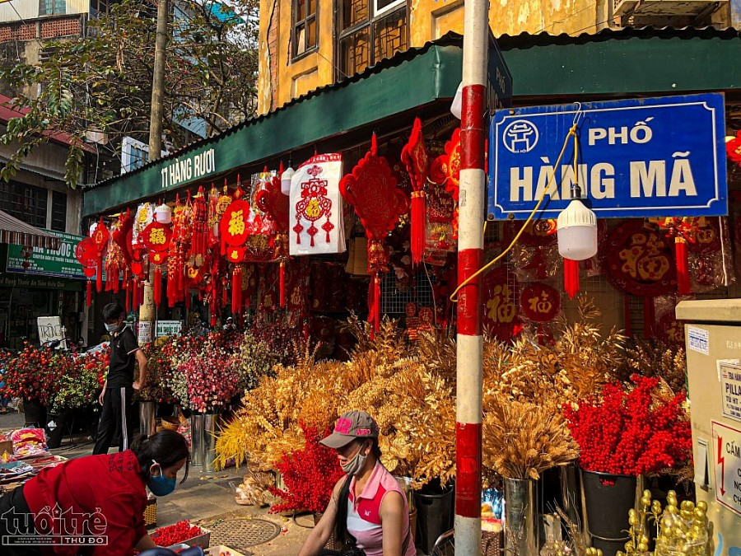
1. Tìm hiểu cách viết hoa tên các phố
Lưu ý: Các phố cổ ở Hà Nội xưa vốn làm hoặc bán một mặt hàng nào đó nên đều gọi bằng từ hàng (giống như cửa hàng) và từ chỉ mặt hàng (VD: bạc, gà, giấy,...). Về sau, mỗi tiếng trở thành một phần của tên phố nên được viết hoa: Hàng Bạc, Hàng Gà, Hàng Giấy,...

Slide 22
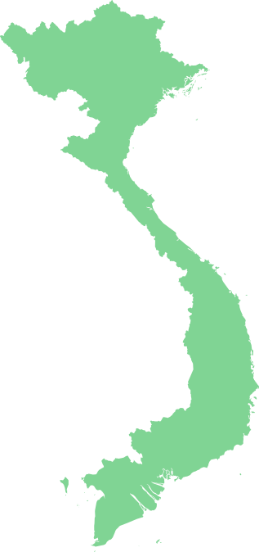

2. Thực hành viết tên thành phố ở Việt Nam
Viết tên thành phố ở Việt Nam mà em biết
Hải Phòng
Quảng Ninh
Hà Nội
Đà Nẵng
Vũng Tàu
Cần Thơ

Slide 23
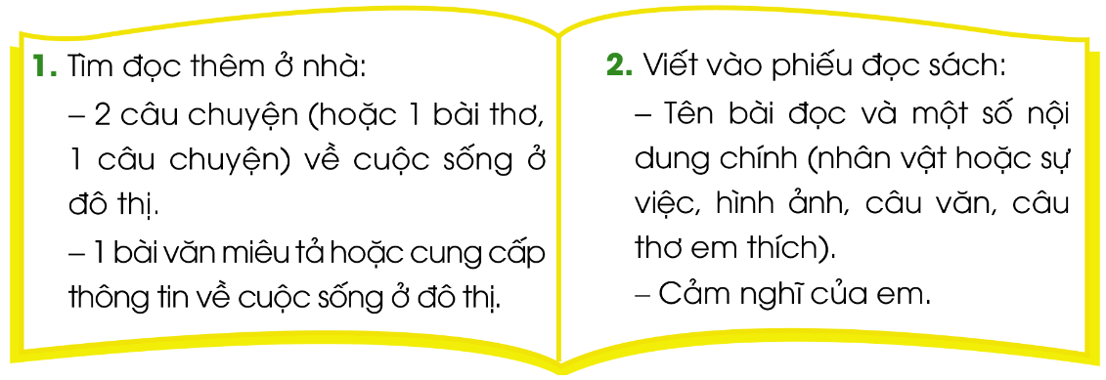













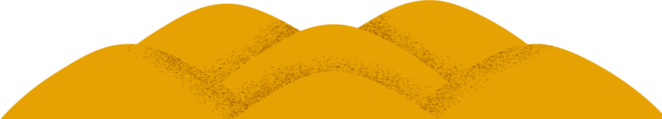

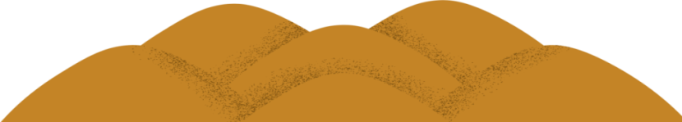
TỰ ĐỌC SÁCH BÁO

Slide 24


CẢM ƠN CÁC EM ĐÃ LẮNG NGHE!

